Slide 1
人工智慧作業二
410411473林亭萱
410411770吳念澄
410410541張恩祈
410411234黃芮瑀

Slide 2
model 設定的參數:
model = SVC(kernel='rbf',gamma=0.25)
accuracy: 0.7916666666666666
410410541 張恩祈

Slide 3
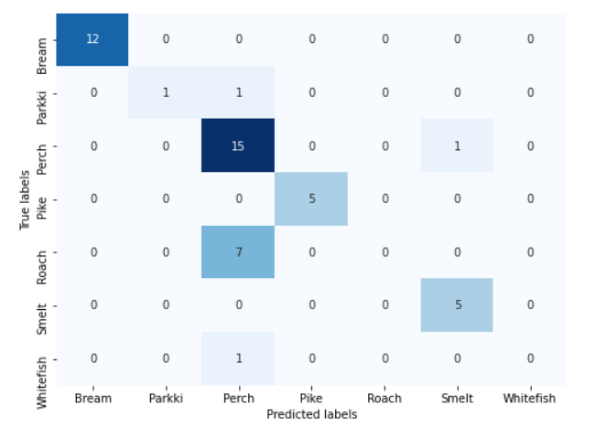
Confusion Matrix (圖)
410411234黃芮瑀

Slide 4
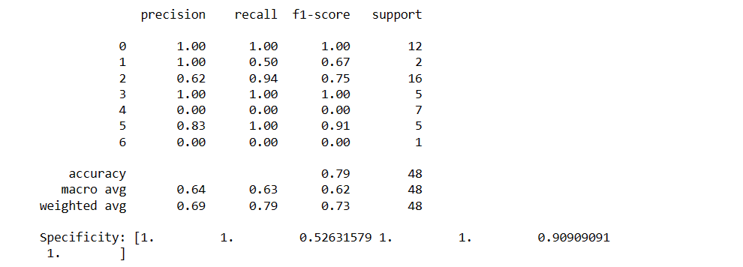
Precision, Recall, Specificity 410411473林亭萱

Slide 5
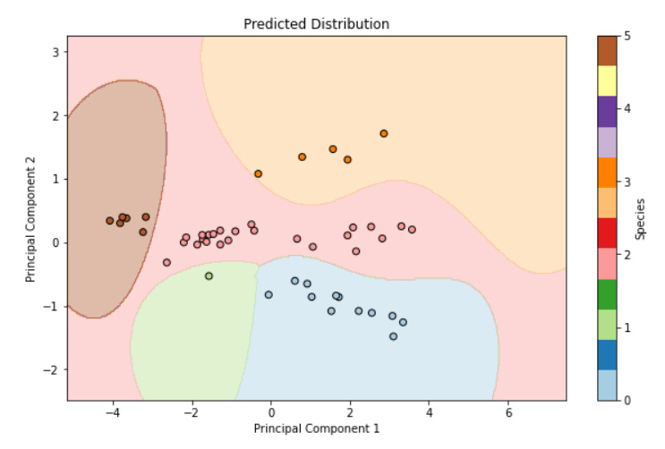
預測的分布圖
410411770 吳念澄

